Slide 1


Vývoj cen energií na energetickém trhu a rozbor hlavních vlivů na budoucí úroveň cen
Ing. Jiří Gavor, CSc.
ředitel ENA a ANDE
Přednáška pro ČAPLDS
26.4.2023

Slide 2
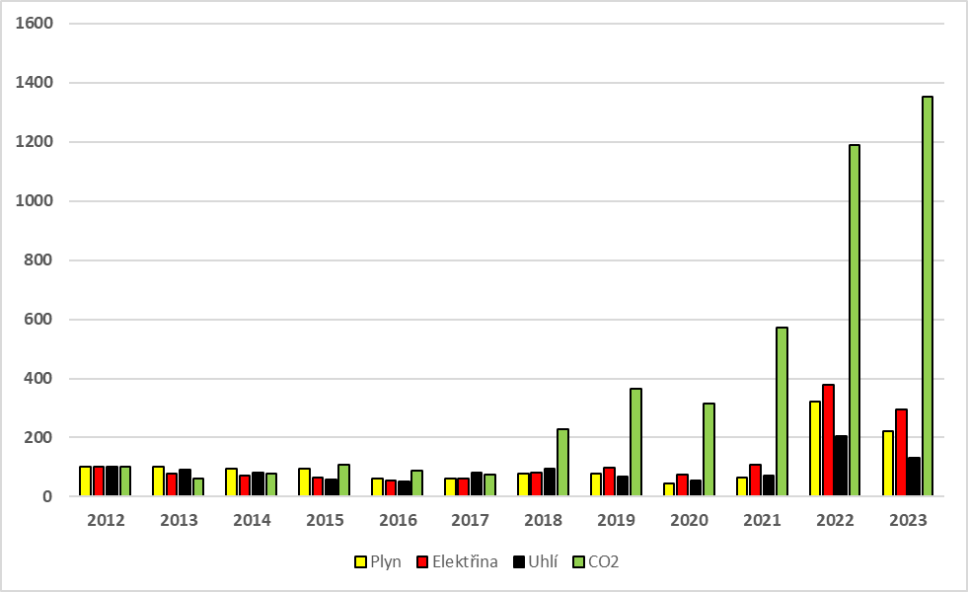

Vývoj cen energií 2012 - 2023
Ceny roku 2012 vzaty jako 100%. Roční hodnoty k červnu daného roku.
Zdroj: Databáze ENA na základě statistik EEX a ICE.
2
2

Slide 3
Situace koncem roku 2022
Elektřina kolem 300 EUR/MWh
Plyn kolem 130 EUR/MWh
Dohady kolem kompenzací
Všechny ceníky dodavatelů vysoko nad stropy
Nezájem o nové odběratele, mizerná nabídka
Ale teplý začátek topné sezóny a rekordně naplněné zásobníky plynu. Navíc slušná výroba OZE a prodloužení provozu JE v Německu. A hlavně ÚSPORY ve spotřebě!
3
3
Notes:
Evropa je jediným regionem, kde se očekává mírný pokles celkové spotřeby plynu

Slide 4
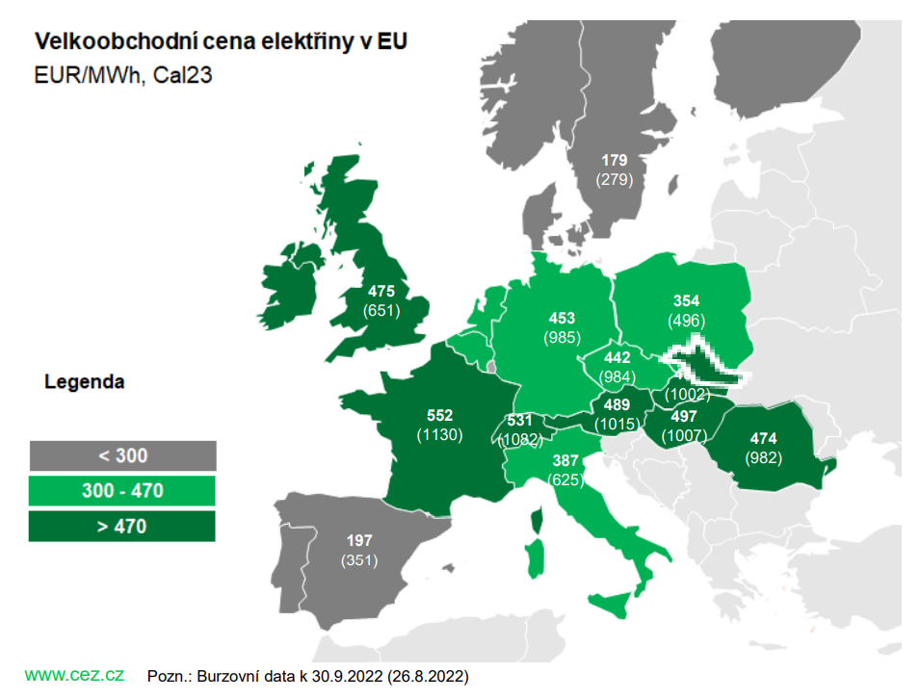
Velkoobchodní ceny elektřiny v EU loni ve vrcholící krizi...
Zdroj: Cyrani, seminář ČEZ 5.10.2022
4
4

Slide 5
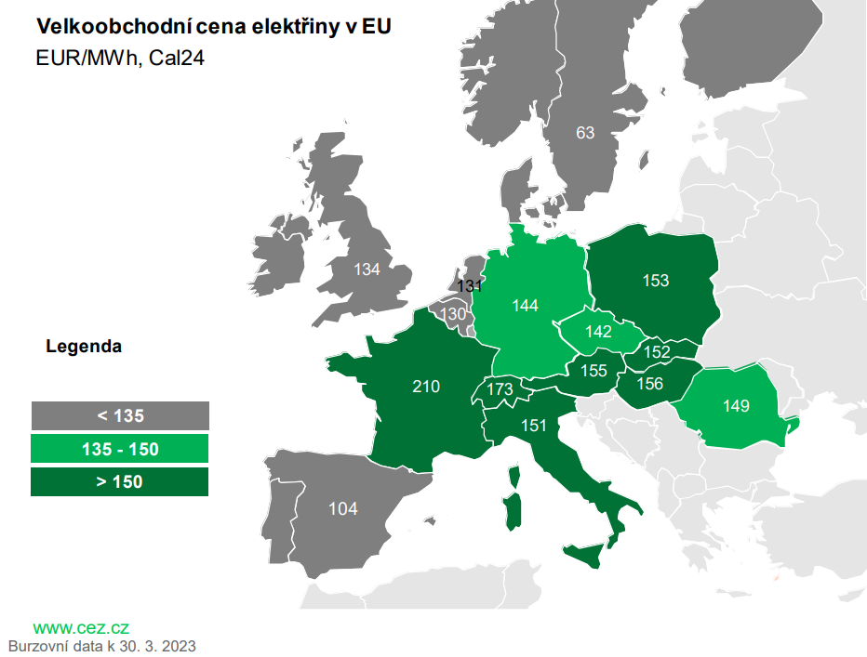
... a půl roku poté
Zdroj: Cyrani, seminář ČEZ 5.10.2022
5
5

Slide 6
Aktuální stav na trhu
Elektřina 130 – 160 EUR/MWh
Plyn 50 - 60 EUR/MWh
Kompenzační zmatky jsme ustáli – naposledy s DPH
Hodně ceníků dodavatelů citelně pod stropy
Opět soutěž o nové odběratele, nové zajímavé produkty
Teplý i začátek roku a zásobníky plynu končí sezónu na 50%. Pokračuje slušná výroba OZE i úspory ve spotřebě. Škoda jen těch posledních JE v Německu.
6
6
Notes:
Evropa je jediným regionem, kde se očekává mírný pokles celkové spotřeby plynu

Slide 7
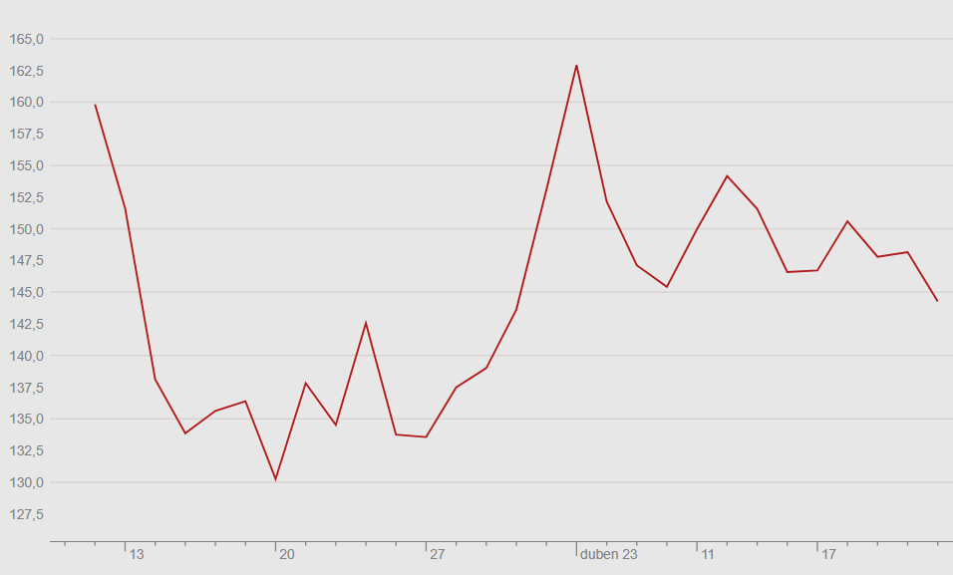
Poslední cenový vývoj elektřiny
Cena ročního kontraktu na rok 2024
Zdroj: EEX
7
7

Slide 8
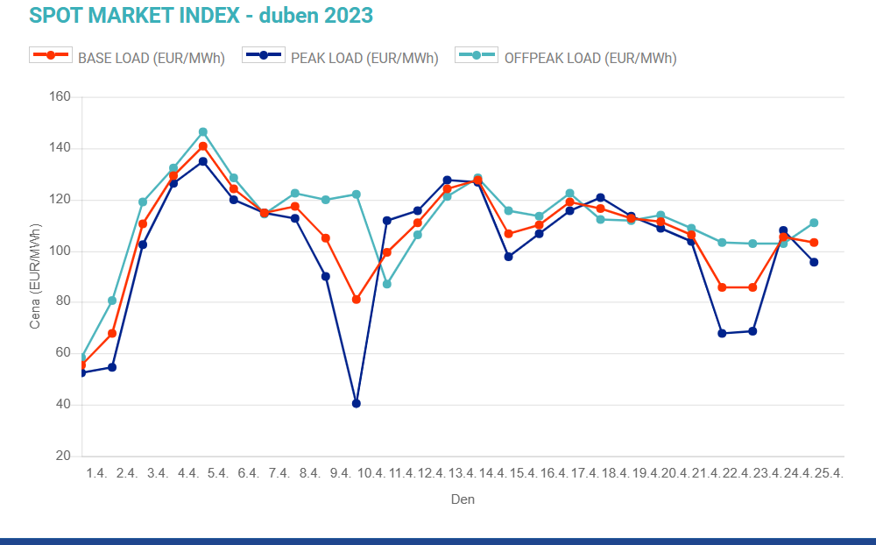
Na spotu jsou ceny ještě níže...
Zdroj: OTE
8
8

Slide 9
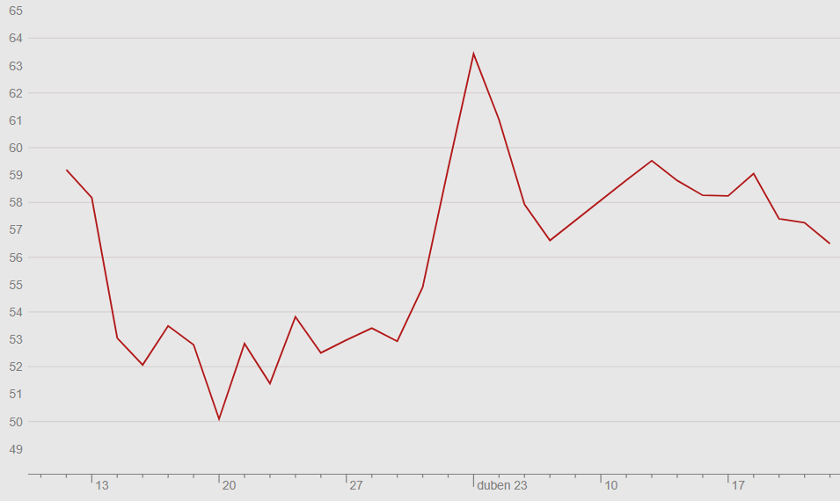
Poslední cenový vývoj plynu
Cena ročního kontraktu na rok 2024
Zdroj: EEX
9
9

Slide 10
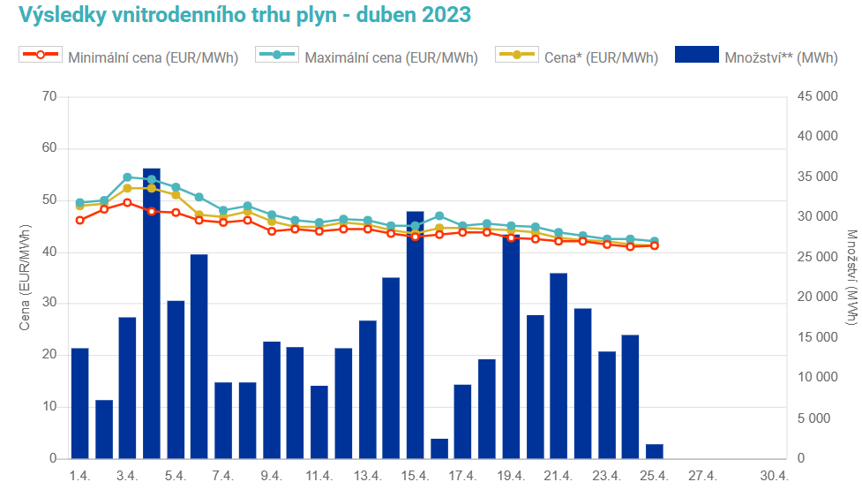
Poslední cenový vývoj plynu na OTE
Cena většinou pod 50 EUR/MWh
Zdroj: OTE
10
10

Slide 11
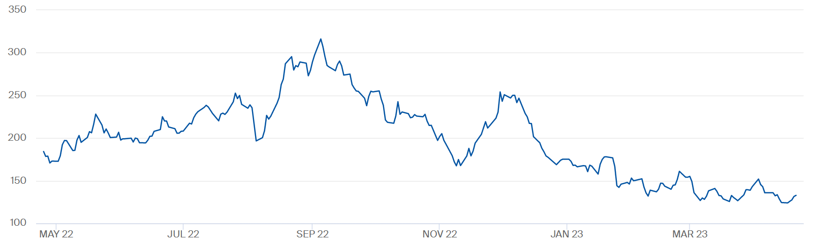
Klesly i mezinárodní ceny černého uhlí, přestože Evropa dovážela z Ruska hodně (USD/t, CAL 24)
Zdroj: ICE
11
11

Slide 12
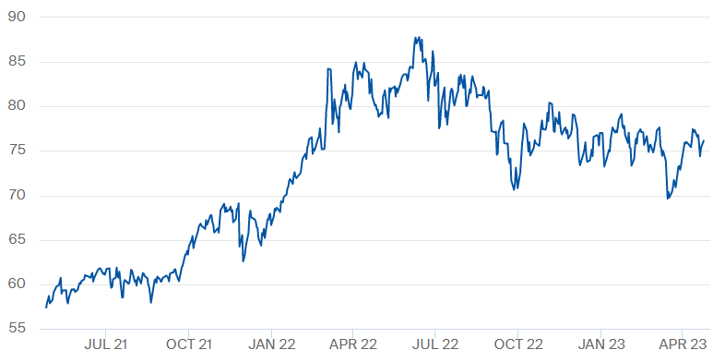
Ceny ropy jsou překvapivě z komodit ZATÍM nejstálejší.
Pokles ekonomiky je větší strašák než Ukrajina.
Zdroj: ICE
12
12

Slide 13
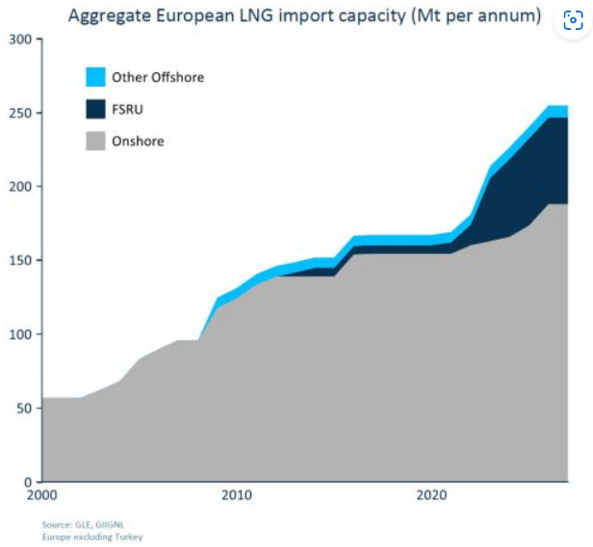
Budování LNG terminálů je velmi úspěšné...
Zdroj: Benčík, PPK 2022
13
13

Slide 14
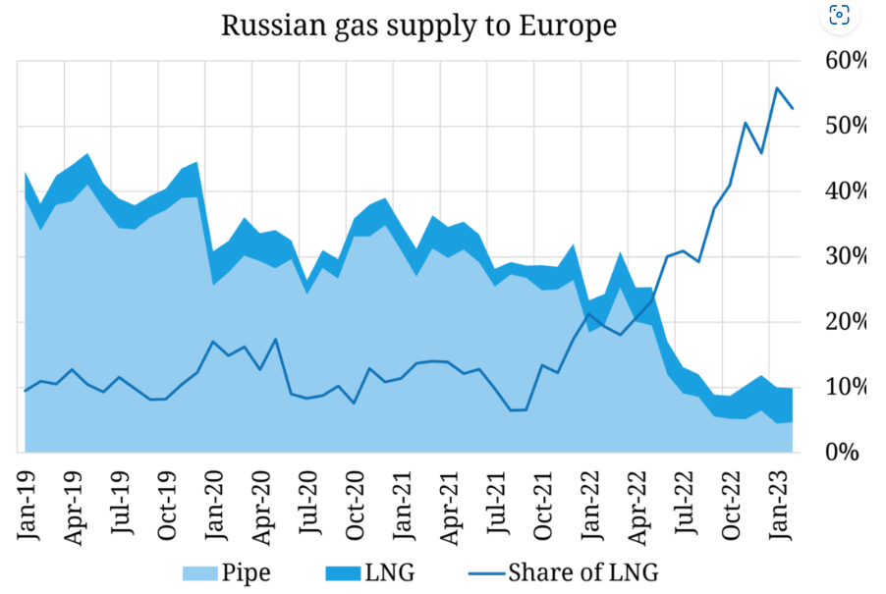
... ale ruský plyn je nadále důležitým zdrojem
Zdroj: European Gas Hub
14
14

Slide 15
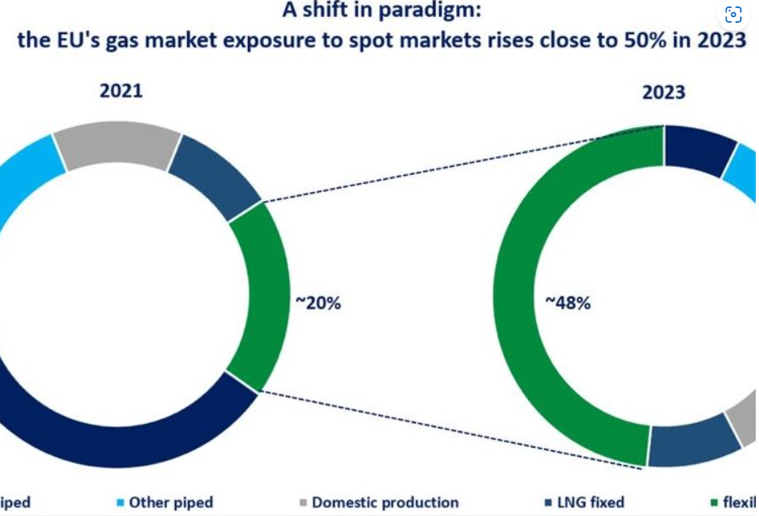
Rizika rychlých změn na spotovém trhu s plynem se zvyšují
Zdroj: European Gas Hub
15
15

Slide 16
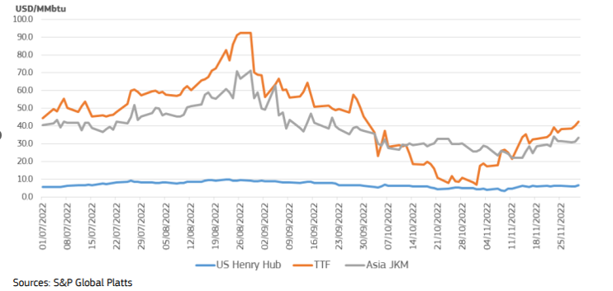
...což trápí mnohem více Evropu než USA
Zdroj: European Gas Hub
16
16

Slide 17
A co je před námi v legislativě?
EU:
Green Deal není mrtev, ale spíše přitvrzuje (OZE 45% k 2030, dohady o klasifikaci vodíku a časový postup k „nulovým“ budovám). Pro dodavatele nejpodstatnější návrh Market Design, kde ale nejsou radikální změny.
ČR:
Lex OZE II (a hlavně navazující Pravidla trhu s elektřinou), aktualizace SEK (jádro), projekt regulace na období 2026 až 2030 (pro LDS podstatná skupina PS09).
Zmatky v kompenzacích pokračují: U vyúčtování kompenzace OM typu C musíme použít ORS i u OM, u kterých známe reálné měsíční odběry na základě odečtu distributora v LDS.
17
17

Slide 18
A nějaké rady na závěr?
Zastropování a kompenzační mechanismus skončí k 31.12.2023, stejně jako prominutí příspěvku na OZE (windfall tax nejspíše ne).
Obchodníkům doporučuji už teď průběžně nakupovat, ale šetřit si větší objemy na intervaly cenových poklesů.
A nám všem jako spotřebitelům nejpozději v létě se rozhlédnout po trhu a pouvažovat o změně dodavatele.
18
18

Slide 19
Děkuji za pozornost
Ing. Jiří Gavor, CSc.
ředitel ENA a ANDE
gavor@ena.cz
19
19

